Slide 1
SENARAI ZON AHLI MAJLIS
MAJLIS DAERAH TANGKAK
SESI 2024/2025

Slide 2
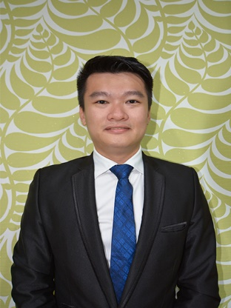
ZON 1 : BANDAR TANGKAK TIMUR
TAMAN DELIMA
PUSAT PERNIAGAAN PADANG LALANG
TAMAN KEMAJUAN
TAMAN HAPPY GARDEN
TAMAN BINTANG
TAMAN LEDANG EMAS
KAMPUNG BARU 1
PEKAN TANGKAK (PUSAT BANDAR)
TAMAN PERINDUSTRIAN TIARA
TAMAN PERMATA
KAMPUNG BARU 2
TAMAN MAWAR
TAMAN TASEK
TAMAN BINTANG RIA
EN ONG CHEE SIANG
LC 127,JLN PADANG LALANG, 84900 TANGKAK,JOHOR
017-2336878

Slide 3
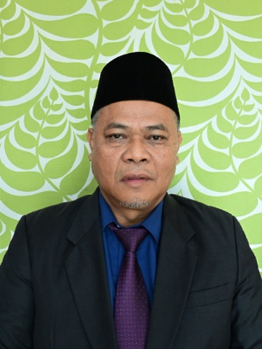
ZON 2 : BANDAR TANGKAK BARAT
TAMAN BAHAGIA
TAMAN EMAS
TAMAN ANGGERIK
TAMAN MEGAMAS
TAMAN NAIB LONG
TAMAN NAIB LONG 2
TAMAN MUTIARA
PEKAN TANGKAK (JALAN SIALANG)
TAMAN MEWAH
TAMAN MESRA
RUMAH PANGSA
TAMAN PERTAMA
TAMAN DAMAI
TAMAN DAMAI 2
TAMAN TROPIKA
PUSAT PERNIAGAAN NAIB LONG
PUSAT PERNIAGAAN NAIB LONG 2
TAMAN TROPIKA 2
EN MOHAMAD BIN MISKAL
137, KG PANJANG SARI,
84600 PAGOH, MUAR
JOHOR
019-6085156

Slide 4
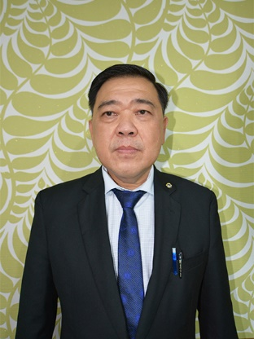
ZON 3 : BANDAR TANGKAK UTARA
TAMAN SENTOSA
TAMAN SENTOSA 2
TAMAN SENTOSA 3
TAMAN SRI SENTOSA
TAMAN ALAM INDAH
TAMAN RIA
TAMAN TASIK RIA
TAMAN GUNUNG EMAS
TAMAN GUNUNG EMAS 2
TAMAN GUNUNG EMAS 3
TAMAN PUTERI
TAMAN TANGKAK 2
TAMAN INDAH
TAMAN INDUSTRI PAYAMAS
TAMAN PEMANIS (BEKOH)
TAMAN BEKOH PERMAI
TAMAN AYER MOLEK
TAMAN AYER MOLEK 2
TAMAN ELOK
RUMAH MURAH PAYAMAS
TAMAN SRI PAYAMAS
TAMAN TANGKAK PERDANA
23. JALAN BELADING
24. PUSAT PERNIAGAAN SURIA
25. PUSAT PERNIAGAAN SENTOSA
26. JALAN BEKOH
EN YONG CHEW SEAW LC 604, JLN PAYAMAS, TAMAN SENTOSA, 84900 TANGKAK, JOHOR
016-6116036

Slide 5
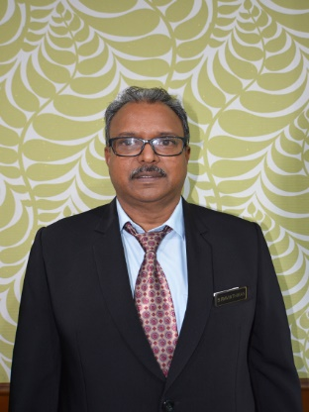
ZON 4 : BANDAR TANGKAK SELATAN
TAMAN SOLOK JAYA
TAMAN SRI NILAM
PEKAN TANGKAK (JALAN SOLOK)
KAMPUNG PADANG LALANG
TAMAN TANGKAK JAYA
TAMAN IKHTIARI
TAMAN TANGKAK JAYA 4
TAMAN TANGKAK JAYA 5
TAMAN TANGKAK JAYA 6
TAMAN TANGKAK JAYA 7
TAMAN HARMONI
PUSAT PERNIAGAAN SOLOK
TAMAN HARMONI 2
EN RAVINTHIRAN A/L S.SINNAMOOTO NO 1475, TAMAN TANGKAK JAYA, 84900 TANGKAK, JOHOR
012-6318436

Slide 6
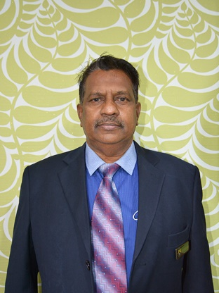
ZON 5 : BANDAR TANGKAK
TAMAN PELANGI
TAMAN SIALANG
TAMAN SIALANG 2
TAMAN SIALANG 3
TAMAN SIALANG 4
TAMAN SIALANG 5
TAMAN INTAN
TAMAN INTAN 2
TAMAN VILLA TANGKAK
TAMAN MAJU JAYA
TAMAN SRI LEDANG
TAMAN MAHKOTA 2
TAMAN MAHKOTA 3
TAMAN KEMUNING
TAMAN SRI TANGKAK
TAMAN SRI TANGKAK 2
TAMAN MAHKOTA
TAMAN CHEE MENG
TAMAN FAJAR
TAMAN MURNI
TAMAN PELANGI 4
TAMAN SRI LEDANG BARU
TAMAN MURNI
TAMAN BANDAR TANGKAK
25. KAMPUNG SIALANG DALAM
EN PANERSILVAM A/L MUNIANDY
NO 45A, JALAN SIREH 3, TAMAN GAMBIR ,84800 BUKIT GAMBIR, TANGKAK 0123305139

Slide 7
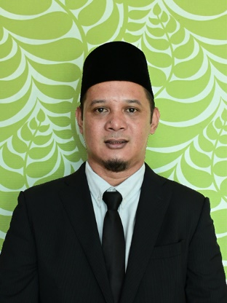
ZON 6 : TANGKAK JAYA
TAMAN PAYAMAS
TAMAN PAYAMAS 2
TAMAN PAYAMAS 3
TAMAN LAGENDA
TAMAN TANGKAK JAYA 2
TAMAN TANGKAK JAYA 3
TAMAN TIARA
TAMAN TIARA 2
TAMAN TIARA 4
TAMAN WAWASAN
TAMAN WAWASAN 2
TAMAN TANGKAK EMAS
KAMPUNG PAYAMAS DALAM
TAMAN TIARA 5
PUSAT PERNIAGAAN PAYAMAS
EN KAMARUL ARIFFIN BIN MOHAMED
POS 10, BATU 5 JALAN SALLEH,
SG TERAP,
84300, BUKIT PASIR,
MUAR JOHOR
016-2895134

Slide 8
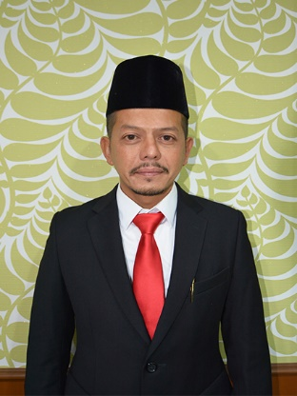
ZON 7 : BANDAR BARU TANGKAK
BANDAR BARU TANGKAK
TAMAN WARISAN
TAMAN MURAH SAGIL
TAMAN SERI JAYA
TAMAN SERI JAYA 2
TAMAN MESRA RAKYAT
TN HJ ARIFUDIN BIN WAGIMAN LOT 3674, KG SAGIL PT 2, SAGIL, 84020 TANGKAK, JOHOR
012-6125344

Slide 9
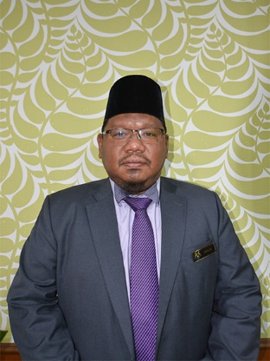
ZON 8 : PENGKALAN BESAR
TAMAN MEGARIA
TAMAN MEGARIA 2
TAMAN MEGARIA 3
PUSAT PERNIAGAAN ANJUNG BATU
TAMAN MELATI
TAMAN PERINDUSTRIAN TANGKAK
TAMAN INDUSTRI TIARA 1
TAMAN INDUSTRI TIARA 2
TAMAN SRI ANJUNG
TAMAN ANJUNG MAKMUR
TAMAN ANJUNG JAYA
BATU 13 TANGKAK
TAMAN LEBUHRAYA
BATU 14 TANGKAK
PUSAT PERNIAGAAN ANJUNG EMAS
PUSAT PERNIAGAAN SRI EMAS
TN HJ HELMI AFENDY B SAHAT @ ISMAIL
NO 1, KG KURNIA SAKTI,
KUNDANG ULU
84710, TANGKAK, JOHOR
013- 625 1916

Slide 10
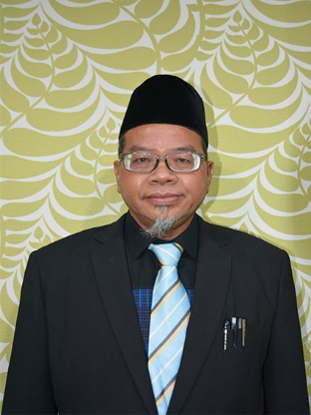
ZON 9 : BUKIT KANGKAR
PEKAN BUKIT KANGKAR
TAMAN KANGKAR BARU
TAMAN KANGKAR BARU 2
TAMAN SENTOSA
TAMAN SENTOSA 2
TAMAN SENTOSA 3
TAMAN KANGKAR JAYA
TAMAN KANGKAR JAYA 2
TAMAN CEMPAKA WANGI
TAMAN KENANGAN
TAMAN KENANGAN 2
TAMAN KENANGAN 3
TAMAN KANGKAR INDAH
TAMAN SERI EMAS 6
TAMAN KASIH
TAMAN RIA INDAH
TAMAN SEROM PERDANA
TN HJ MOHD FADLI B SA'AT NO 110, JALAN KUNDANG TELOK RIMBA,
84400 SG MATI, TANGKAK JOHOR
019-7545079

Slide 11
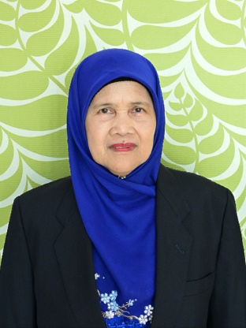
ZON 10 : SUNGAI MATI
PEKAN SUNGAI MATI
TAMAN BESTARI
TAMAN MUHIBBAH
TAMAN MUHIBBAH 2
TAMAN PERMAI
TAMAN AMAN
TAMAN SURIA
TAMAN JASA
TAMAN MURNI
TAMAN SEROM UTAMA
TAMAN SEROM UTAMA 2
TAMAN SEROM UTAMA 2A
TAMAN SEROM UTAMA 3
TAMAN SEROM UTAMA 4
TAMAN CEMERLANG UTAMA
TAMAN SETIA 2
TAMAN SRI GEMILANG
TAMAN MUHIBBAH JAYA
TAMAN SERI EMAS 7
SUNGAI SENDOK
TAMAN RIA INDAH
TAMAN KASIH
23. TAMAN BUNGA ROS
24. TAMAN SINAR SELESA
PN JUARIAH BINTI SAREH
NO 31, JALAN HARMONI 3,
TAMAN SIALANG,
84900 TANGKAK, JOHOR
013-6376974

Slide 12
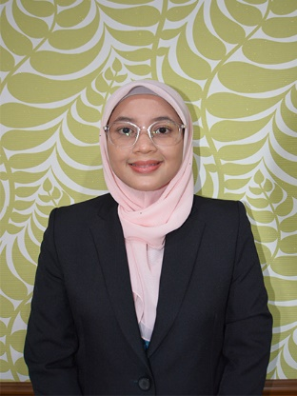
ZON 11 : RAWANG
TAMAN SELESA
TAMAN SELESA 2
TAMAN SELESA 3
TAMAN SELESA 4
TAMAN SELESA 5
TAMAN SAYANG
TAMAN SAYANG 2
TAMAN BUDI
TAMAN BAIDURI
TAMAN MAWAR
TAMAN CEMERLANG
TAMAN CEMERLANG 2
TAMAN SELESA HARMONI
PEKAN RAWANG
TAMAN SRI RAWANG
TAMAN CERAH INDAH
TAMAN PANTAI LAYANG
TAMAN SETIA
TAMAN RAWANG IMPIAN
BATU 2 PARIT BUNGA
BATU 3 ½ PARIT BUNGA
BATU 6 ½ PARIT BUNGA
23. BATU 7 PARIT BUNGA
24. BATU 2 ½ PARIT BUNGA
PUAN NADHIRAH AFIQAH BT ABDUL RAHIM LOT 8530, JLN NAIB LONG,
84900, TANGKAK, JOHOR
013-9820302

Slide 13
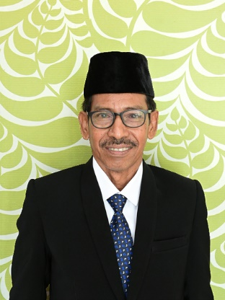
ZON 12 : KESANG
TAMAN KESANG MAWAR
TAMAN GADING PERDANA
TAMAN DUSUN PERMAI 1
TAMAN DUSUN PERMAI 2
TAMAN MULIA
TAMAN GADING INDAH
TAMAN KARANG INDAH
TAMAN RANHILL
TAMAN DESA GADING
TAMAN SRI SAUJANA 1
TAMAN SRI SAUJANA 2
TAMAN SAMUDERA
TAMAN SAMUDERA JAYA
TAMAN SEKOLAH AGAMA
TAMAN SAUJANA PUTRA
TAMAN EMAS KESANG
TAMAN KESANG BARU 2
TAMAN RANHILL BARU
TAMAN PERMAI
TAMAN KESANG PERMAI
TAMAN KESANG JAYA 2
TAMAN SAMUDERA INDAH
24. TAMAN BUNGA PERMAI
25. TAMAN CEMARA
26. TAMAN GAHARU
TN HJ ABDUL GHAFAR BIN MD SHAH
POS 150, KM 8, TG GADING,
84000 TANGKAK, JOHOR
017-3652126

Slide 14
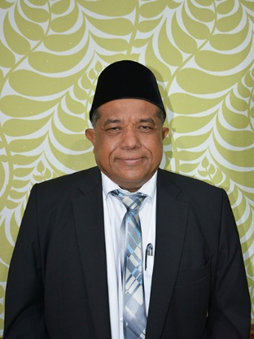
ZON 13 : TANJUNG AGAS UTARA
TAMAN GADING JAYA
TAMAN SRI KESANG
TAMAN KESANG BARU
TAMAN KESANG JAYA
TAMAN PERSISIRAN PERDANA
TAMAN KESANG INDAH
TAMAN GADING BARU
TAMAN MELOR
TAMAN TANJUNG AGAS
TAMAN ROKIAH
KONDOMINIUM MUTIARA MAHARANI
TAMAN TANJUNG GADING
TAMAN KESANG IDAMAN
TAMAN SRI GADING
TAMAN ARA
TANJONG GADING LAUT
TAMAN SRI KARANG
TAMAN KESANG BAYU
TAMAN BIDARA
DATUK HJ ABDULL RAHIM B TALIB LOT 8530 JALAN NAIB LONG,
84900 TANGKAK, JOHOR
013-6222777

Slide 15
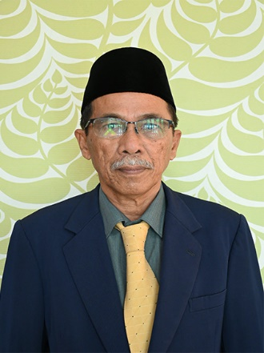
ZON 14 : TANJUNG AGAS SELATAN
TAMAN KENANGAN TUN SYED NASIR
TAMAN BERKAT
TAMAN GARUDA
TAMAN TANJUNG HARMONI
TAMAN WAWASAN
TAMAN MAHARANI RIVERA
TAMAN PERINDUSTRIAN TANJUNG AGAS
TAMAN SRI TANJUNG INDAH
TAMAN PON
TAMAN HARMONI
TAMAN RAJAWALI
TAMAN EMAS
WISMA KCC
TUAN HJ NORIZAN BIN MAHAT
NO 11, TAMAN DUSUN PERMAI,
KESANG LAUT,
84000, TANGKAK
016-665 9052

Slide 16
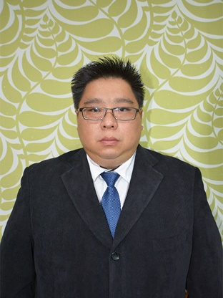
ZON 15 : SEROM A1
PEKAN SEROM
TAMAN KSM
TAMAN IMPIAN
TAMAN SEROM JAYA 1
TAMAN SEROM JAYA 2
TAMAN BESTARI
TAMAN SRI SEROM
TAMAN SRI SEROM 2
TAMAN SEROM 2
TAMAN SEROM 3
TAMAN PANGGUNG JAYA
TAMAN SENTOSA
TAMAN CAHAYA SEROM
TAMAN JAWAHIR
TAMAN SEROM JAYA 3
KAMPUNG BELEMANG
TAMAN SEROM BARU
PUSAT PERDAGANGAN SEROM 2
EN KOW KOK YANG 104 JALAN SATRIA 6, TAMAN SEROM UTAMA, 84410 SEROM, TANGKAK, JOHOR
012-6362442

Slide 17
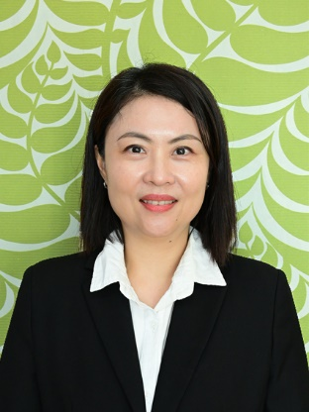
ZON 16 : SEROM A2
RUMAH AWAM SEROM 4
RUMAH MURAH SEROM 4
TAMAN SEROM 7
TAMAN PULAI INDAH
TAMAN PULAI UTAMA
TAMAN INDAH
TAMAN SRI PULAI
TAMAN SEROM INDAH
TAMAN MELATI
TAMAN MEGAH
PUSAT PERNIAGAAN SEROM 3
TAMAN CEMPAKA SEROM
PUSAT PERNIAGAAN CEMPAKA SEROM
TAMAN RIA INDAH
TAMAN SEROM MUTIARA
TAMAN BUNGA CEMPAKA
TAMAN SEROM
TAMAN SEROM 5
TAMAN SEROM DELIMA
PN LEE CHAI LING
3, JALAN MEGAH, TAMAN MEGAH, SEROM 3
84410, TANGKAK
012-5687786

Slide 18
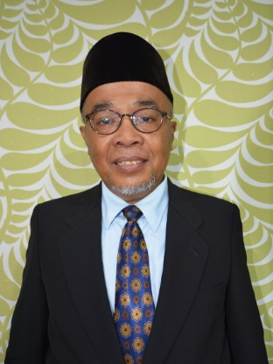
ZON 17 : PEKAN BUKIT GAMBIR BARAT
RUMAH MURAH
TAMAN WIRA
TAMAN GEMILANG
TAMAN DESA JARUM JAYA
TAMAN DESA JARUM JAYA 2
PEKAN BUKIT GAMBIR
TAMAN BUKIT GAMBIR
TAMAN PESONA
TAMAN MERANTI
PUSAT PERNIAGAAN PARIT JARUM
EN MOHD SALMAN BIN SELAMAT KG. MERANTI SUNDAI,
BUKIT GAMBIR,
84800 TANGKAK,JOHOR
011-59843619

Slide 19
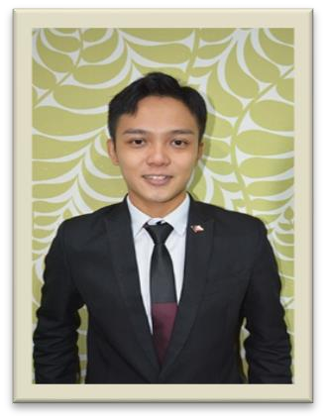
ZON 18 : PEKAN BUKIT GAMBIR TIMUR
TAMAN OKID
TAMAN DESA
TAMAN DESA 2
TAMAN MELOR
PUSAT PERNIAGAAN BUKIT GAMBIR
PEKAN BUKIT GAMBIR
TAMAN DESA BESAR
KAMPUNG BARU
TAMAN PERINDUSTRIAN BUKIT GAMBIR
TAMAN GAMBIR
TAMAN MELOR UTAMA
TAMAN DESA INDAH
TAMAN MELOR JAYA
PUSAT KOMERSIAL GAMBIR
KAMPUNG BARU BUKIT GAMBIR
EN CHA JIA SHENG 450 JALAN RAMBAI, TAMAN SRI JAYA, 84800 BUKIT GAMBIR, TANGKAK, JOHOR
014-7355458

Slide 20
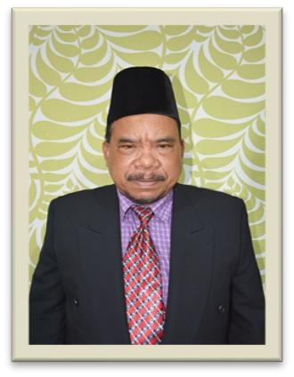
ZON 19 : PEKAN BUKIT GAMBIR UTARA
BANDAR BARU BUKIT GAMBIR
TAMAN MULIA
TAMAN HAPPY
TAMAN SRI JAYA
TAMAN JIN BOEY
TAMAN CEMPAKA
TAMAN SENGKANG UTAMA
TAMAN GAMBIR PERDANA
TAMAN DESA PERMAI
TN HJ ZAINAL B KAHAR
BATU 17 KG. PARIT BABOK 84800 BUKIT GAMBIR, JOHOR
012-6362526

Slide 21
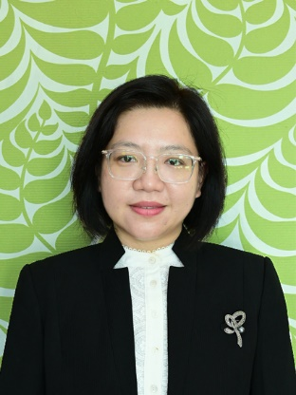
ZON 20 : BANDAR SAGIL
PEKAN SAGIL
TAMAN SAGIL JAYA
TAMAN PUTRA
KAMPUNG BARU SAGIL
TAMAN KURNIA
TAMAN LEDANG
TAMAN LEDANG 2
PN ONG WEN CHIENG
92, JALAN MELOR 4,
TAMAN MELOR, BKT GAMBIR,
84800 TANGKAK
012-6319772

Slide 22
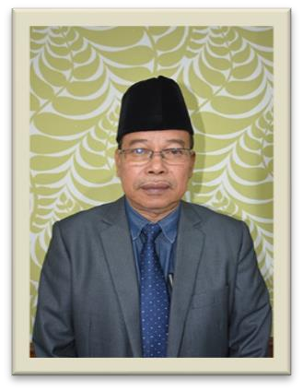
ZON 21 : GRISEK A1
PEKAN GRISEK
TAMAN UTAMA GRISEK
TAMAN PERINDUSTRIAN GRISEK
KAMPUNG BARU GRISEK
TN HJ MOHD FAUZI B ABDULLAH
KG HUJUNG TAMBAK, 84700 GRISEK, TANGKAK, JOHOR.
017-686 6001

Slide 23
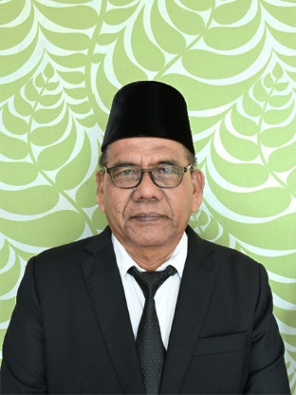
ZON 22 : GRISEK A2
TAMAN WIJAYA
TAMAN SURIA INDAH
TAMAN SURIA INDAH 2
TAMAN SRI GRISEK
TAMAN WIJAYA 2
TAMAN HARMONI
EN RAHMAT BIN AHMAD
KG TIONG BARU, GERSIK
84700 TANGKAK, JOHOR
019-6677224

Slide 24
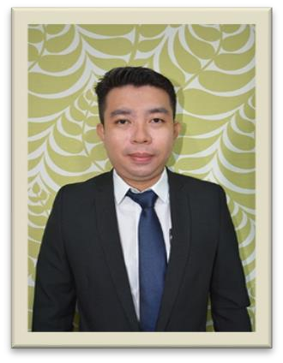
ZON 23 : KUNDANG ULU
PEKAN KUNDANG ULU
TAMAN BAKRI
TAMAN KUNDANG JAYA
TAMAN SRI KUNDANG
KAMPUNG MELAYU
KAMPUNG BARU KUNDANG
EN LOW PING JIE 183 KUNDANG ULU,
84710 TANGKAK, JOHOR
010-2180061

Slide 25
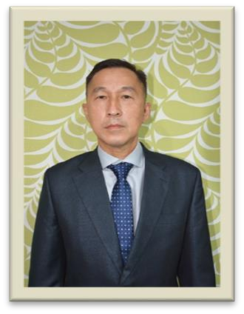
ZON 24 : KEBUN BARU
PEKAN KEBUN BARU
KAMPUNG BARU
EN LIM SEE ENG
NO 41, JLN PELANGI 7,
TMN PELANGI,
85200 JEMENTAH, JOHOR
012-5385251

Slide 26
SEKIAN, TERIMA KASIH
M A J L I S D A E R A H T A N G K A K

